Slide 1

Одноранговые (peer-to-peer) сети
Выполнил обучающийся группы БИ 4110
ИЦЭиИТ факультета
Хоанг Хай.
Научный руководитель:
Волков Денис Владимирович

Slide 2
Цель и Задачи работы
Целью работы – это понять определение одноранговой сети. Понять преимущества и недостатки одноранговой сети. Знать, как классифицировать одноранговые сети. Понять, почему одноранговые сети важны для развития Интернета.
Задачи работы:
Разъяснить определение и функционирование одноранговых сетей, тем самым помогая зрителя четко понять, как работают одноранговые сети.
Проанализировать преимущества и недостатки видов одноранговой сети, уточнить приложения и пользы одноранговой сети, особенно в двух областях обмена файлами и торговли криптовалютами.

Slide 3
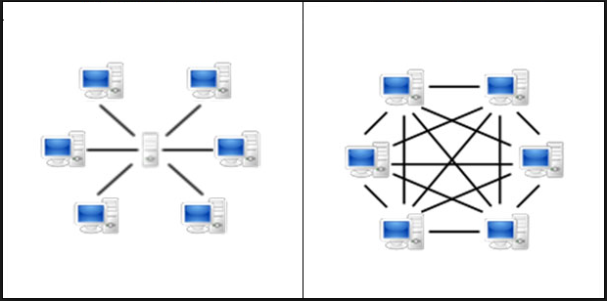
Что такое Одноранговая сеть P2P
Работа зависит от вычислительной мощности и пропускной способности всех участвующих машин.
Сети полезны для ряда целей, таких как обмен файлами контента, поиск ресурсов и т. Д..
СИСТЕМА КЛИЕНТ - СЕВЕР
СИСТЕМА P2P
https://ru.bitcoinwiki.org/wiki/Peer-to-peer
Peer
(узлел)

Slide 4



Чистая P2P-сеть
https://mooscle.com/boss-napster-dazhe-20-ot-20-milliardnogo-rynka-eto-4-milliarda/
http://nerohelp.info/1897-jf-gnutella.html
https://marketer.ua/neskolko-sposobov-ostavatsya-anonimnym-v-seti/
Интегрированная
модель

Slide 5
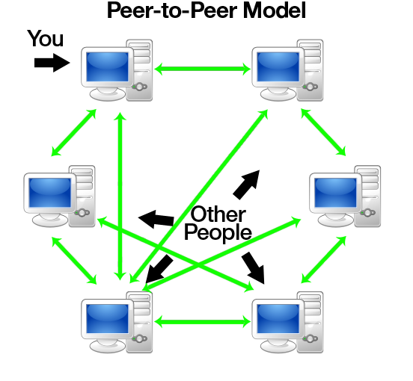
Как работает одноранговая сеть?
«Улицу с двусторонним движением»
Процесс «Seeding» - «leeching».
Производительность снижается, если пользователей больше.
Чем больше пользователей создадут определенный файл, доступный с их жесткого диска,тем легче будет его получить.
https://congnghe102.com/p/p2p-la-gi-mang-ngang-hang-p2p.html

Slide 6





Популярные P2P – программы

Slide 7


Классификация одноранговых сетей
Неструктурированные одноранговые сети
Участники случайным образом общаются друг с другом.
Обладают сильной способностью отбиваться от действий уходящих пользователей
Структурированные одноранговые сети
Узлы в P2P-сетях имеют организованную архитектуру, которая позволяет узлам эффективно искать файлы, даже если контент не является широко доступным.
Одноранговый гибрид
преодолеть недостатки двух одноранговых сетевых структур, был создан одноранговый гибрид
может создать центральный сервер для создания соединений между одноранговыми компьютерами в сети.

Slide 8


Применение одноранговых сетей

Slide 9
Список использованных источников
Peer-to-peer / Википедия - Электрон. дан. - Режим доступа: https://en.wikipedia.org/wiki/Peer-to-peer (Дата обращения: 14.06.2020)
Одноранговая сеть / Википедия - Электрон. дан. - Режим доступа: https://ru.wikipedia.org/wiki/%D0%9E%D0%B4%D0%BD%D0%BE%D1%80%D0%B0%D0%BD%D0%B3%D0%BE%D0%B2%D0%B0%D1%8F_%D1%81%D0%B5%D1%82%D1%8C (Дата обращения: 28.11.2019)
Одноранговая компьютерная сеть / Автор24 - © 2020 - Электрон. дан. – Режим доступа: https://spravochnick.ru/informacionnye_tehnologii/organizaciya_kompyuternyh_setey/odnorangovaya_kompyuternaya_set/
Пиринговые сети. Что такое Peer-to-peer? / ArtisMedia - Электрон. дан. - Режим доступа: http://artismedia.by/blog/chto-takoe-peer-to-peer/ (Дата обращения: 11.09.2018)
P2P — Следующий этап развития информационных систем / Shifttstas - © 2006 – 2020 «TM» - Электрон. дан. - Режим доступа: https://habr.com/ru/post/239225/ (Дата обращения: 06.10.2014)
Peer-to-Peer Networks Explained - Электрон. дан. - Режим доступа: https://academy.binance.com/blockchain/peer-to-peer-networks-explained (Дата обращения: 01.07.2020)
What Is a Peer-to-Peer Network? - © 2020 Indeed - Электрон. дан. - Режим доступа: https://www.indeed.com/career-advice/career-development/what-is-a-peer-to-peer-network (Дата обращения: 07.10.2019)
Peer-to-Peer (P2P) Service / JIM CHAPPELOW - Электрон. дан. - Режим доступа: https://www.investopedia.com/terms/p/peertopeer-p2p-service.asp (Дата обращения: 11.10.2019)
Peer-to-peer networks / Guillermo Escobero - © 2018 Teldat Group - Электрон. дан. - Режим доступа: https://www.teldat.com/blog/en/peer-to-peer-network-blockchain-bitcoin/ (Дата обращения: 13.11.2019)

Slide 10
СПАСИБО ЗА ВНИМАНИЕ!

